Slide 1
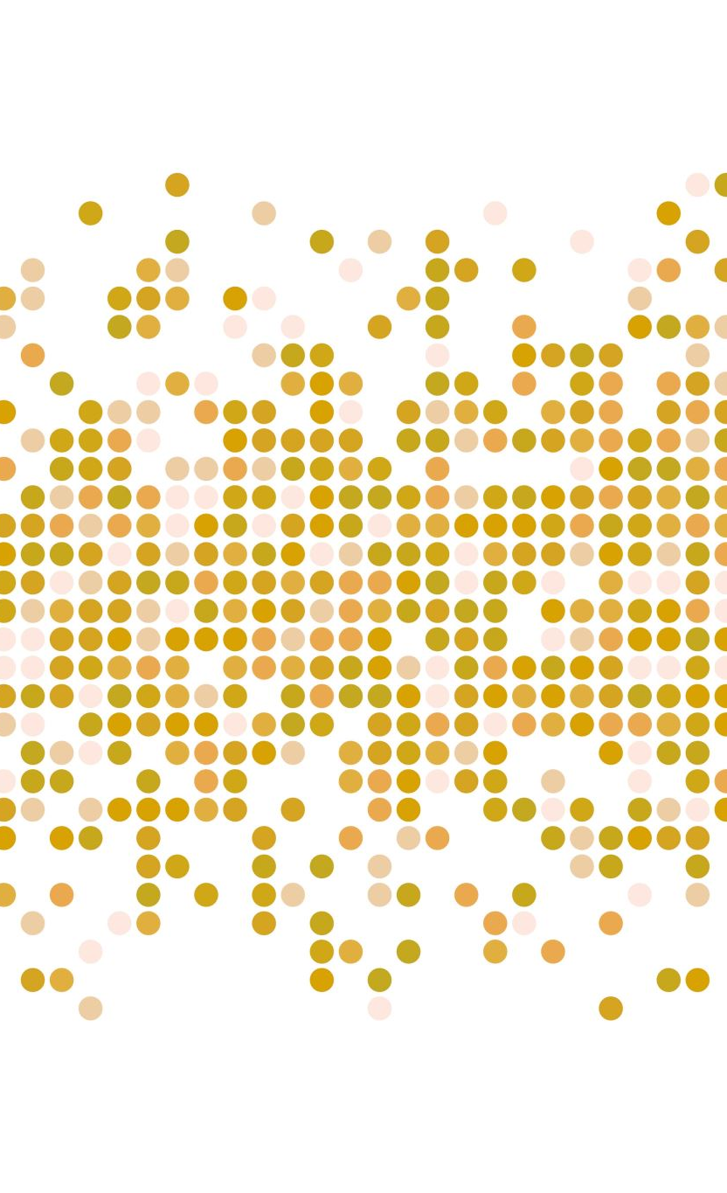

Aspects sociaux et économiques du médicament
By LuciFair

Slide 2
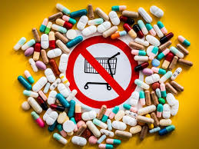
Aspects sociaux

Slide 3
La pharmacologie:
C’est la science des interactions entre les médicaments et les organismes vivants. Elle est liée au développement de la chimie et de la physiologie.
Elle a bien sur évolué dans le temps:
19ème siècle | Pharmacologie animale et expérimentale | -> Organes et tissus
1940 | Pharmacologie moléculaire et cellulaire | -> Interactions mdc-cellules
1960 | Pharmacologie clinique | -> Étude des médicaments sur l’Homme
1980 | Pharmacovigilance | -> Étude des effets indésirables (EI) des médicaments tout au long de la commercialisation
1990/2000 | Pharmacologie sociale | ++

Slide 4
La pharmacologie sociale:
Effets bénéfiques | Effets néfastes
Augmentation de l’espérance de vie Diminution de la mortalité infantile Essor de la recherche | Inégalité des populations mondiales (notamment dans l’accès aux mdc) Médicamentation de la société (le mdc n’est pas toujours utilisé à bon escient) Conduites dopantes, mésusage Invention de nouvelles maladies
C’est l’étude de l’interaction entre les médicaments et LA SOCIÉTÉ ++
On observe les facteurs sociaux et les conséquences sociales de l’exposition aux médicaments:

Slide 5
Facteurs influençant la pharmacologie sociale:
Facteurs principaux (+++): | Facteurs variant selon les pays/continents: | Selon la perception du rapport B/R:
L’influence des patients L’influence des industriels L’influence des agences Le rôle des médecins Le rôle du pouvoir politique L’impact des nouvelles technologies | Démographiques: vieillissement de la pop, âge moyen, natalité, espérance de vie… Culturel: médecine traditionnelle, utilisation de formes galéniques différentes… Économique: pays industrialisés vs en voie de développement Religieux: jeune du ramadan, transfusion… | Variable selon: Les populations Les pays Le niveau sociologique Le niveau politique

Slide 6

Tutrice anat tête et cou eurk + tutrice dentaire love u ->
La pharmacocinétique sociale: c’est l’étude des facteurs régulant la métabolisation du médicament par la société.
La pharmacodynamie sociale: c’est la pharmacovigilance sociale, cad, l’étude des effets indésirables et bénéfiques.

Slide 7
L’influence des patients:
Elle s’exerce à travers la prescription médicale, acte par lequel le médecin va indiquer à son patient des recommandations qui lui semblent utiles afin d’identifier les causes d’une pathologie ou d’y apporter un remède.
Le patient peut influencer la prescription du médecin: on parle de PRESSION DE PRESCRIPTION.
Différents facteurs entrent en jeu: influençant la prise en charge du patient / favorisant la pression de prescription…
* 1/4 DES PATIENTS EXERCENT UNE PRESSION DE PRESCRIPTION SUR LE MÉDECIN GÉNÉRALISTE
* EN FRANCE 90% DES CONSULTATIONS AVEC UN GÉNÉRALISTE ABOUTISSENT À UNE ORDONNANCE

Slide 8
L’influence des industriels
Le BEYONG THE PILL = faire croire qu’ils ne sont pas là pour vendre un médicament mais que ce sont des sociétés prestataires de services.
Toucher les patients: formations, supports d’informations, services, outils d’échange entre patients…
Favoriser les interactions patients/professionnels de santé: supports de communication, gestion de rappel, suivi à distance grâce à un dispositif médical…
Actions s’inscrivant dans le cadre des priorités de santé publique et/ou des parcours de soins: compagnes de prévention, de sensibilisation, de dépistage / organisation de conférences…
Amélioration thérapeutique + rentabilité économique
20% de la pop consomme 80% des médicaments en valeurs
L’industriel développe plusieurs stratégies pour influencer la consommation du médicament
-> Tout ceci va contribuer à la médicamentation
/!\ Le diseases mongering: c’est le fait d’inventer de nouvelles maladies.

Slide 9
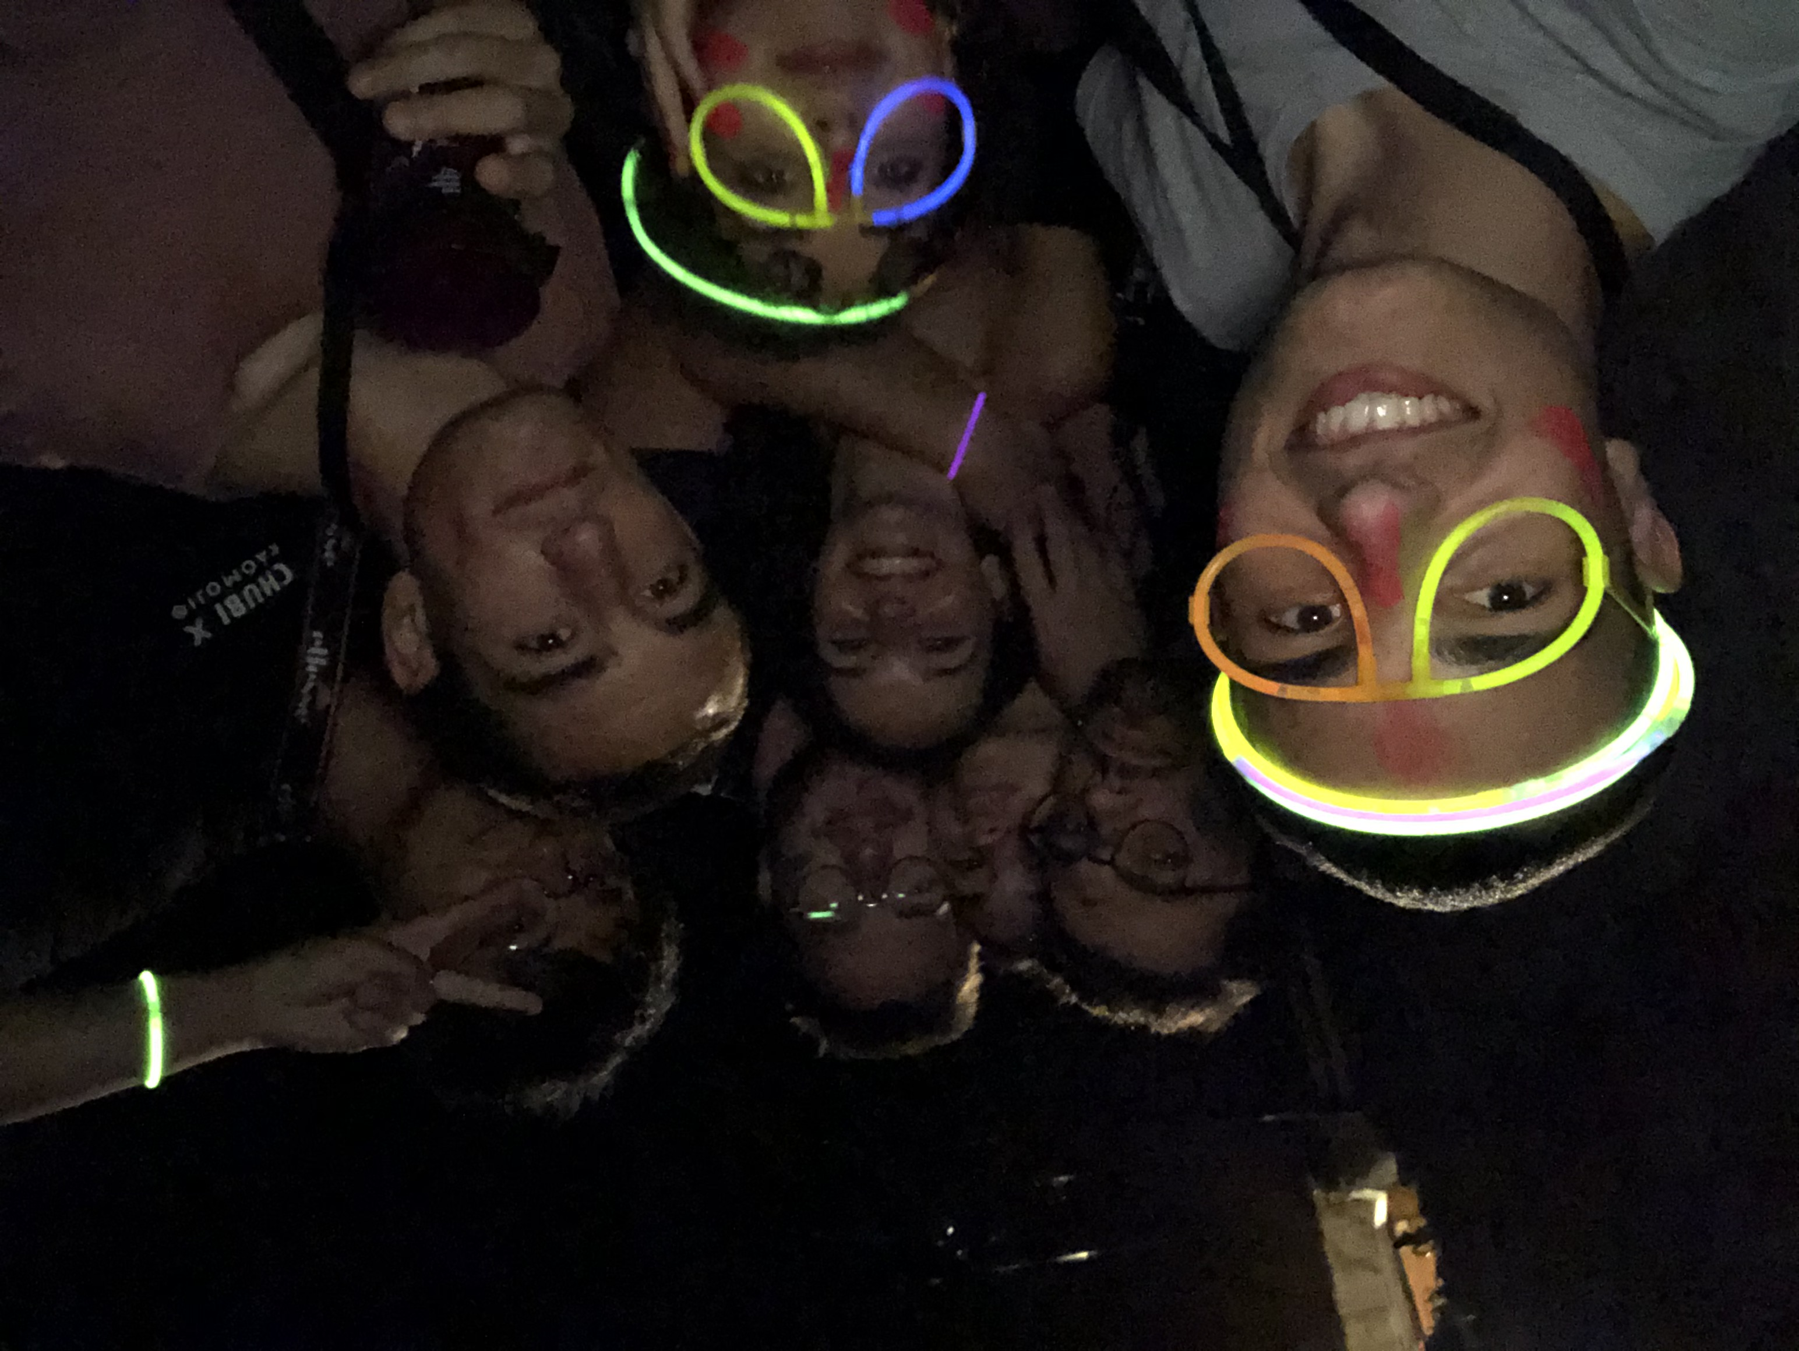
L’élite ->
Dédi à Loberge <3
La MÉDICALISATION de la société: situation auparavant considérée comme ne relevant pas d’une intervention médicale.
La MÉDICAMENTATION: prise de médicament dans des conditions de médicalisation.

Slide 10
L’influence des agences:
Rôles: | Financement impartial: experts impartiaux?
Négociations avec les industriels Décisions sur le médicament | Absence de transparence sur les négociations Financement par les industriels Évolution après les scandales -> ajd obligation de déclaration des liens d’intérêt
Les deux grandes agences françaises sont l’ANSM et la HAS:

Slide 11
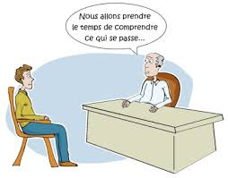


Le rôle des médecins
Le rôle du pouvoir politique
L’impact des nouvelles technologies

Slide 12
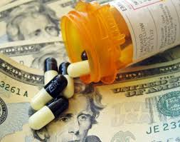
Aspects économiques

Slide 13
Généralités:
Le financement et les dépenses de santé: c’est un aspect essentiel des politiques de santé.
Politique de santé et difficultés de mise en oeuvre: dans les pays développés, l’industrie pharmaceutique est un secteur d’exportation.
Concentration des dépenses: les consommations médicales varient fortement selon différents critères
Politique de maitrise des dépenses:
EN FRANCE LE MARCHÉ DU MÉDICAMENT EST TOTALEMENT CONTRÔLÉ
Particularités du marché du médicament: le médicament est un BIEN DE CONSOMMATION qui obéit à des règles très strictes.

Slide 14
Le marché du médicament dans le monde:
En 2018, le marché du médicament représente 1 135 milliards de dollars de chiffre d’affaire (CA).
On retrouve 5 aires thérapeutiques majeures:
Oncologie
Diabète
Maladies auto-immunes (2ème en 2019)
Douleur
Maladies respiratoires

Slide 15
20% de la population consomme 80% des médicaments en valeur
Maladies rares et Médicaments orphelins:
Les maladies rares touchent moins de 5 personnes / 10000
Les médicaments orphelins sont donc utilisés pour le diagnostic, la prévention ou le traitement de maladies rares.
Maladies parasitaires:
Il existe des maladies dites négligées car présentes uniquement dans les pays pauvres
Elles touchent 1 personne sur 6 dans le monde
L’OMS a pour objectif d’éradiquer ces maladies (d’où la mise en place de différentes stratégies autour du médicament orphelin).

Slide 16
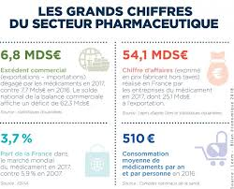
Le poids économique de l’industrie pharmaceutique en France
1) Quelle place pour la France?
- La part de la France dans le marché mondial du médicament diminue.
2) Quelle part pour le médicament dans les dépenses de santé en France?
La Dépense Courante de Santé | La Consommation de Soins et de Biens médicaux
Correspond à l’ensemble des paiements intervenus au cours d’une année au titre de la santé Représente 11,8% du PIB | Constitue la majeur partie des dépenses de santé Correspond à la valeur totale des soins, biens et services qui concourent directement au traitement d’une perturbation de l’état de santé Représente 8,6% du PIB

Slide 17
Consommer bien? Consommer beaucoup?
Les 5 principales causes de surconsommation médicale sont: ++
Le « Modèle français de prescription »: 90% des consultations aboutissent à une prescription (contre 72% en Allemagne et 43% aux Pays-Bas);
Le recours privilégié aux médicaments récents (qui sont aussi les plus couteux);
La faible consommation de génériques;
Le mesusage du médicament: prescription non appropriée voir inutile, posologie inadaptée, résistance aux ATB…;
Le commerce de médicaments sur internet.

Slide 18
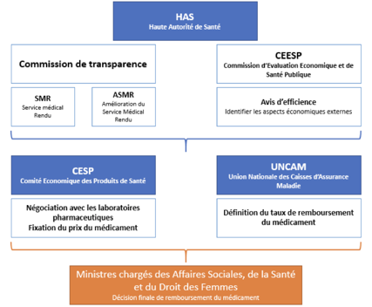
Mode de financement, fixation du prix et composition du coût des médicaments:

Slide 19
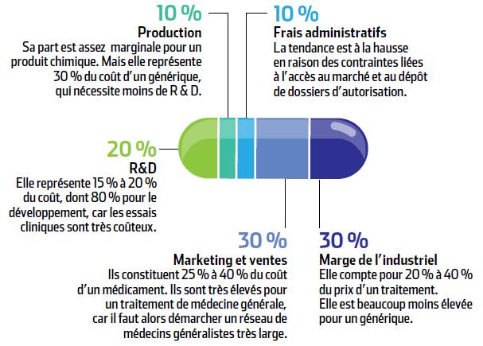
Composition du coût et du prix d’un médicament:

Slide 20
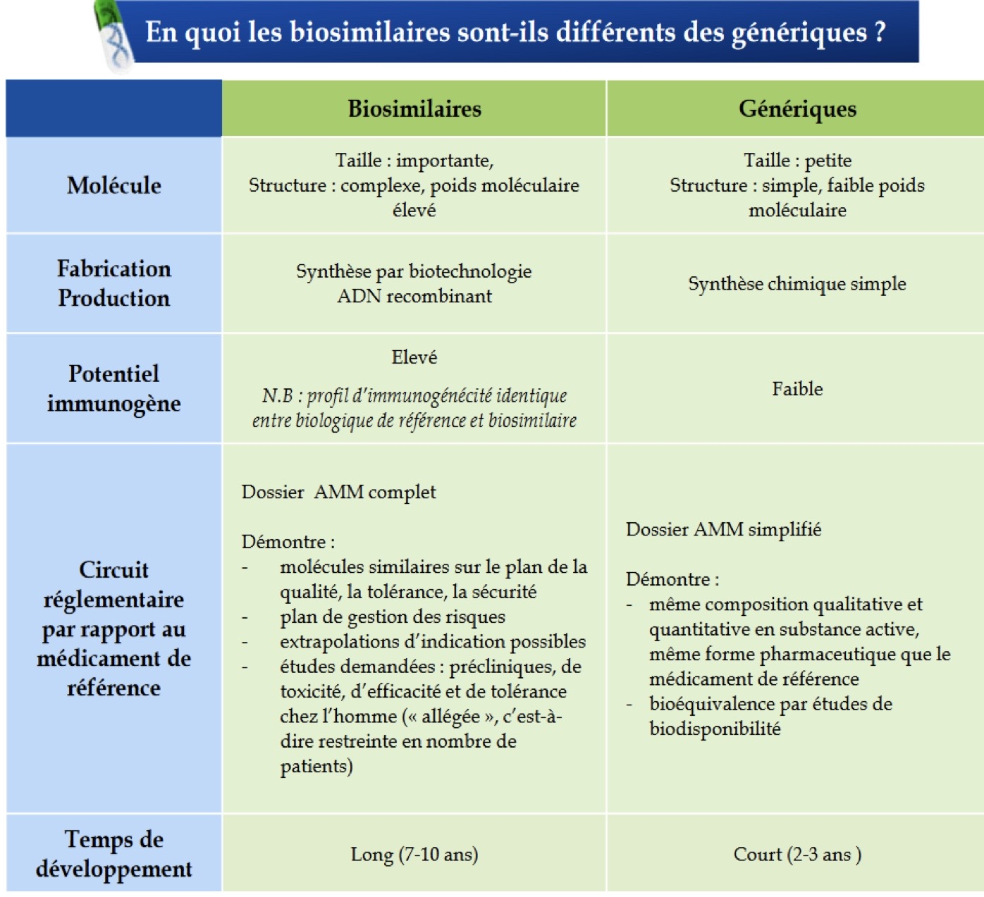
Génériques et biosimilaires

Slide 21
Les défis
Pour l’assurance maladie: | Pour l’industriel
Modifications démographiques Vieillissement de la pop 1/4 représente 80% des dépenses… | Difficultés au niveau de la recherche et du développement à cause de: L’accroissement du coût L’allongement du temps de développement L’entrée plus rapide des génériques sur le marché
2) Modifications médicales Augmentation des pathologies chroniques Apparition de nouvelles pathologies Amélioration du dépistage | 2) Difficultés sur le plan de la rentabilité
3) Modifications économiques Augmentation des dépenses Diminution des recettes | 3) Difficultés à cause du pharmagering: C’est la montée en puissance de pôles d’excellence avec de nombreux pays concurrents.

Slide 22
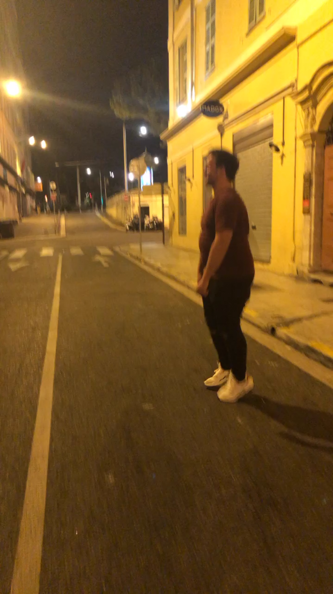
FIN

